Slide 1
Tener menos, disfrutar más
el futuro es colaborativo

Slide 2
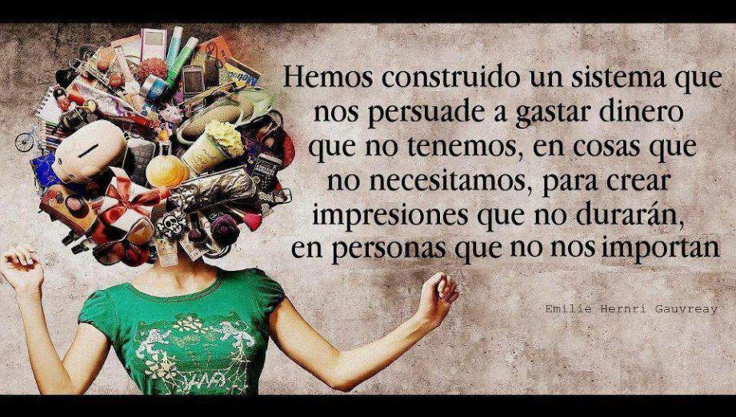

Slide 3
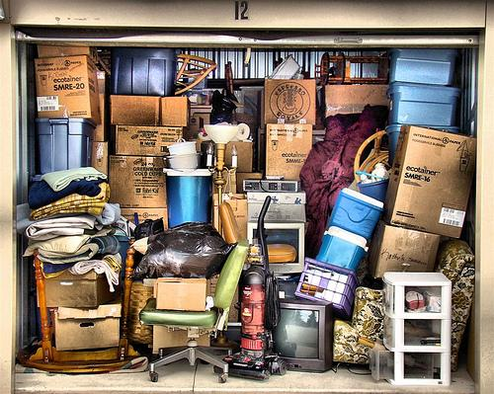
“Algún día miraremos al siglo XX y nos preguntaremos por qué comprábamos tantas cosas.”
Bryan Walsh, revista TIME, marzo 2011

Slide 4
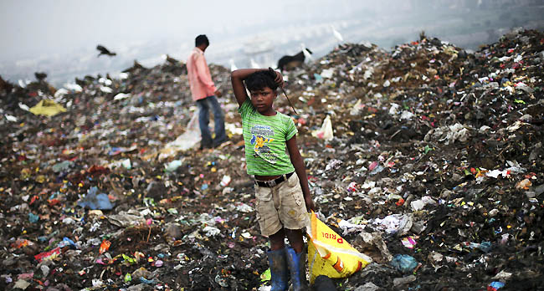
El hiperconsumo
trajo crisis económica,
el grave riesgo ecológico y degradación de los lazos humanos.

Slide 5
Su reacción:
a economía colaborativa
Propone ahorrar dinero,
reconstituir los lazos comunitarios y reducir el impacto ambiental,
usando la tecnología para aprovechar los recursos ociosos.
.

Slide 6
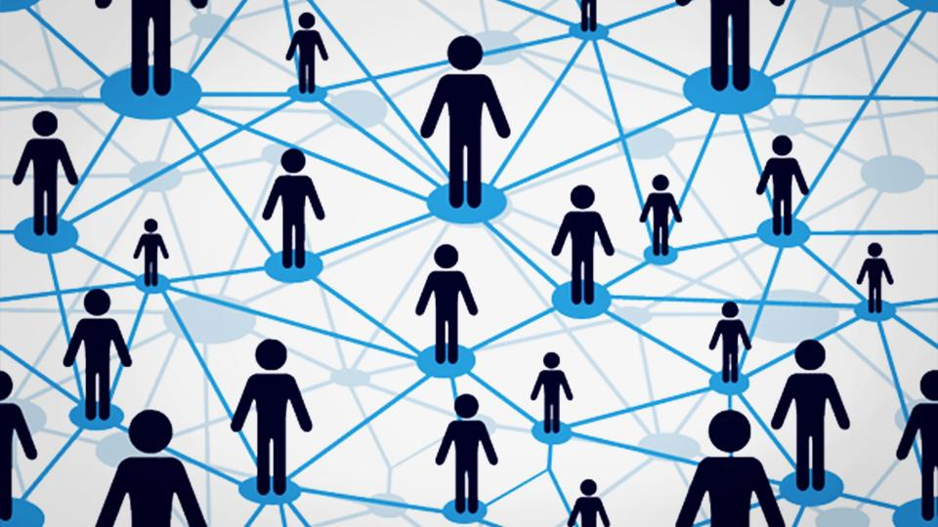
¿Qué es la economía colaborativa?
Una forma de producir, consumir, circular y financiar bienes, servicios y saberes entre pares, de manera distribuida y horizontal, en busca de la optimización de los recursos y el bien común.

Slide 8
Paradigmas en transición
propiedad acceso
centralización distribución
jerarquía p2p
individuos comunidad
consumidor coproductor
competencia colaboración
cerrado abierto
escasez abundancia
hiperconsumo eficiencia de recursos

Slide 9
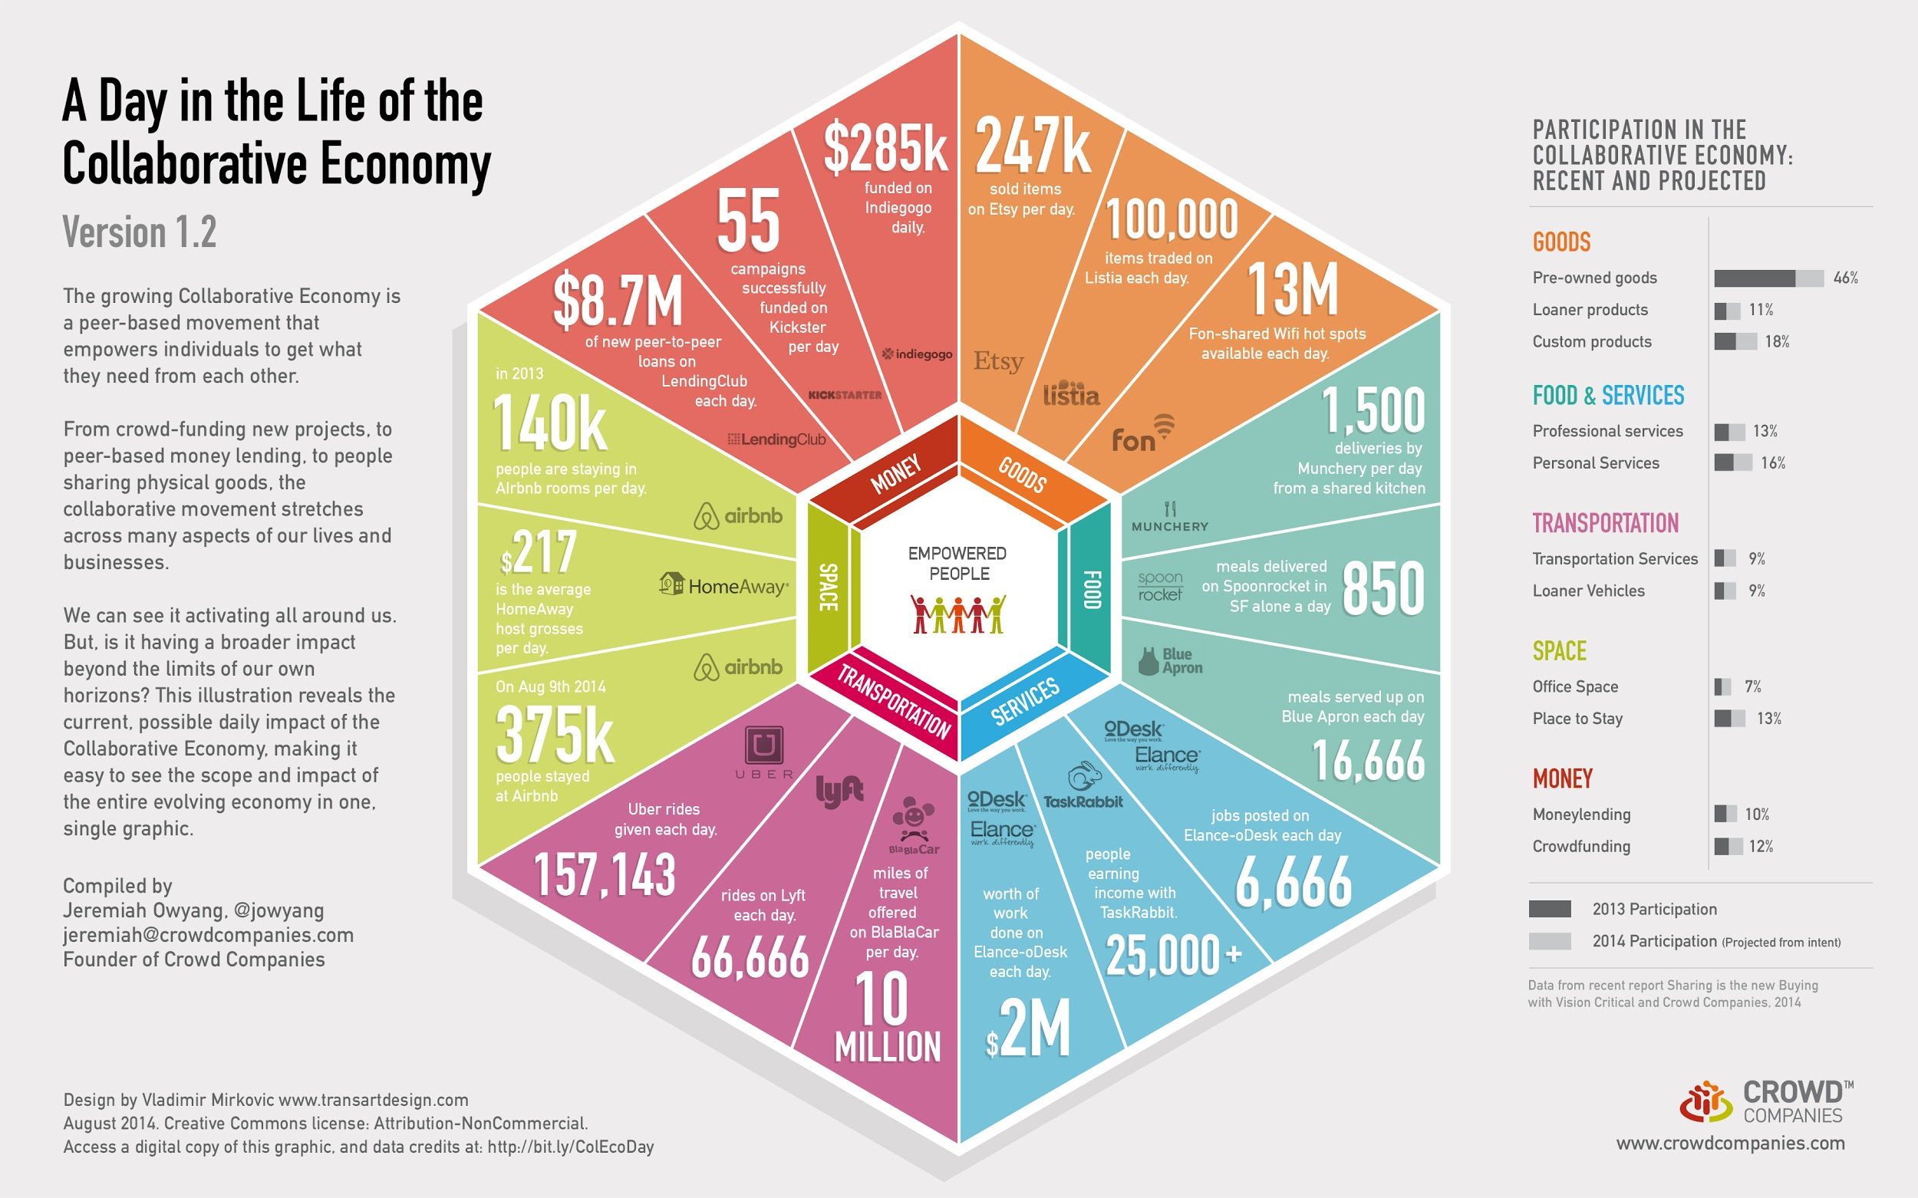

Slide 10
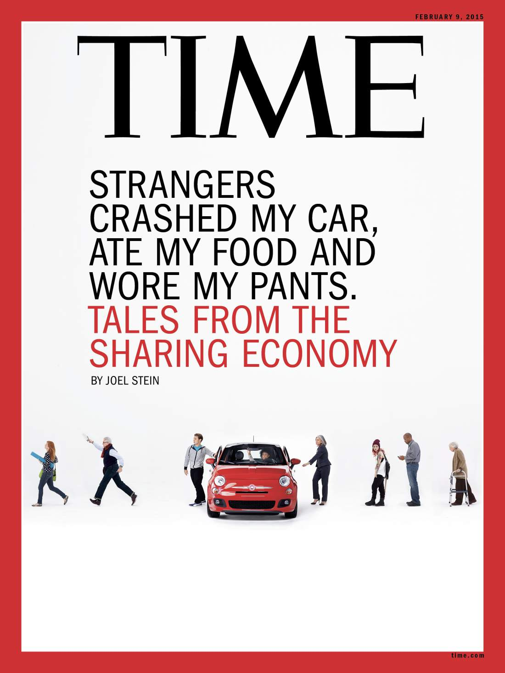
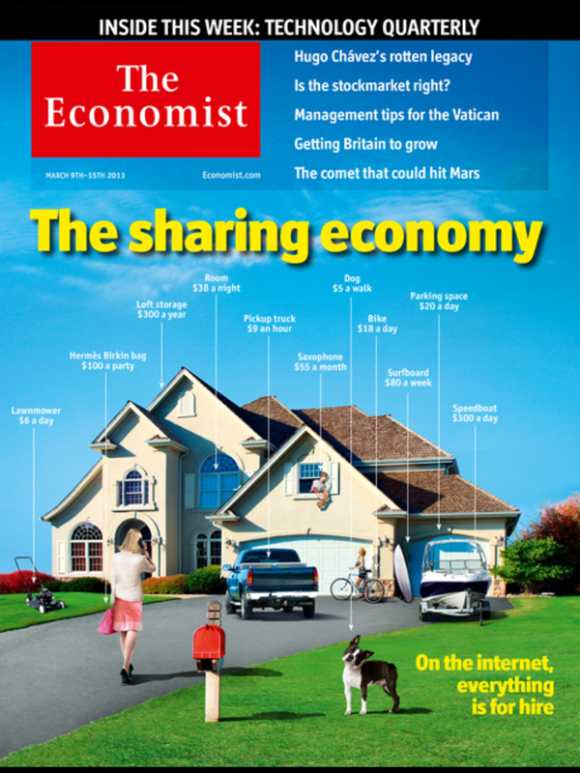
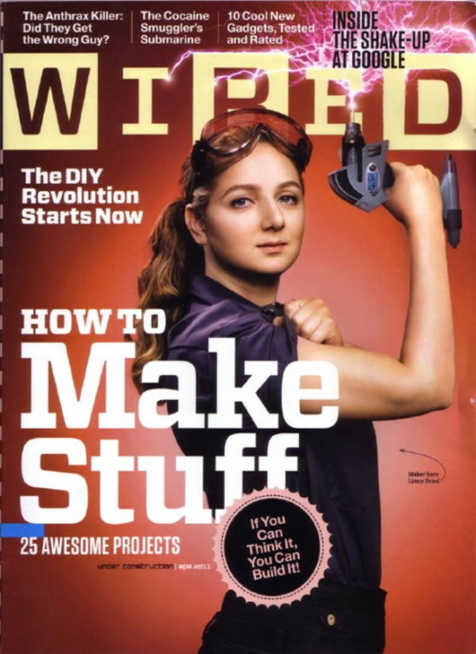
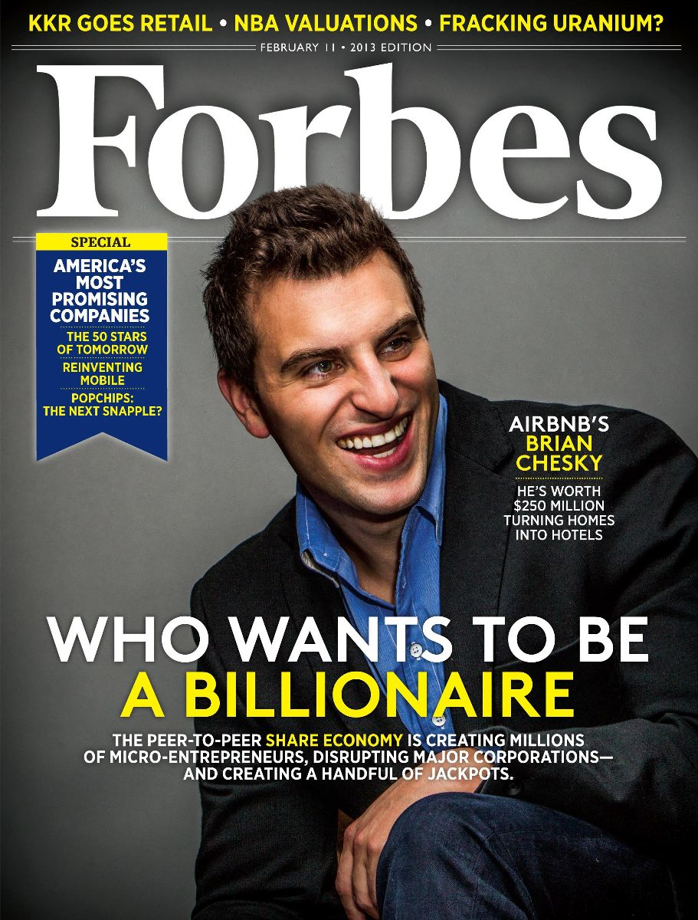

Slide 11
El primer portal de noticias y recursos de economía colaborativa de América latina.
La misión: visibilizar, consolidar, respaldar e impulsar a la comunidad colaborativa local.

Slide 12
con C de
compartir, colaborar, confiar, comunidad

Slide 13
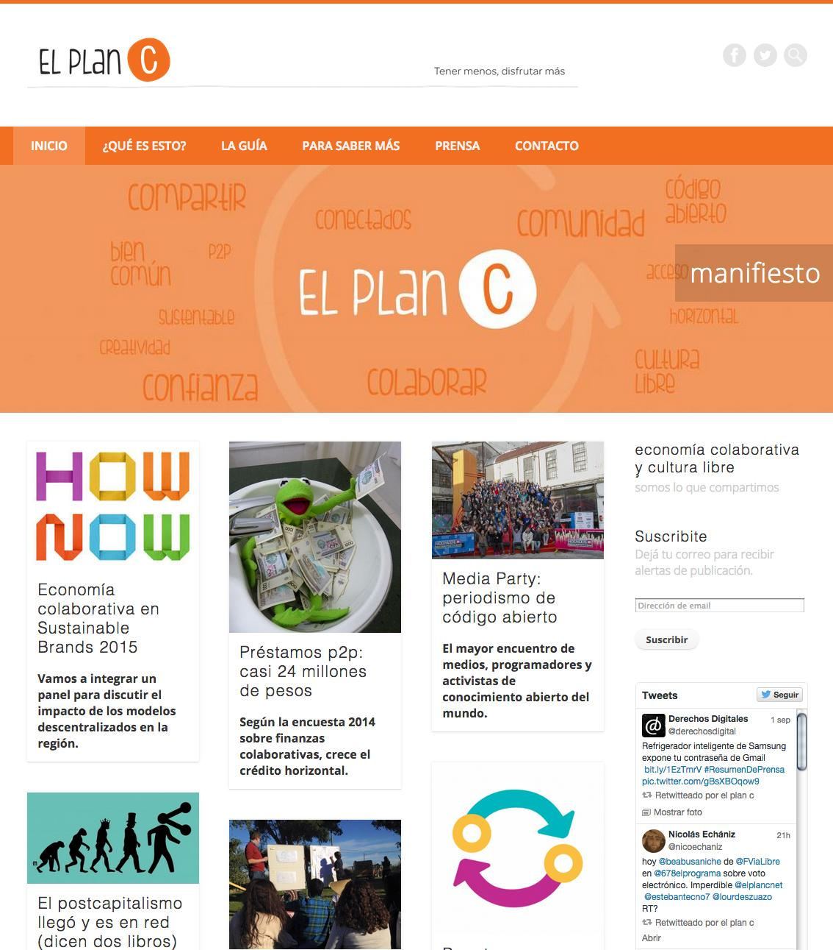

Slide 14
Para emprendedores verdes
Herramientas colaborativas (crowdfunding, crowdsourcing, intercambios p2p)
Nuevos modelos de negocios sustentables
Iniciativas innovadoras
Protagonistas del ecosistema

Slide 16
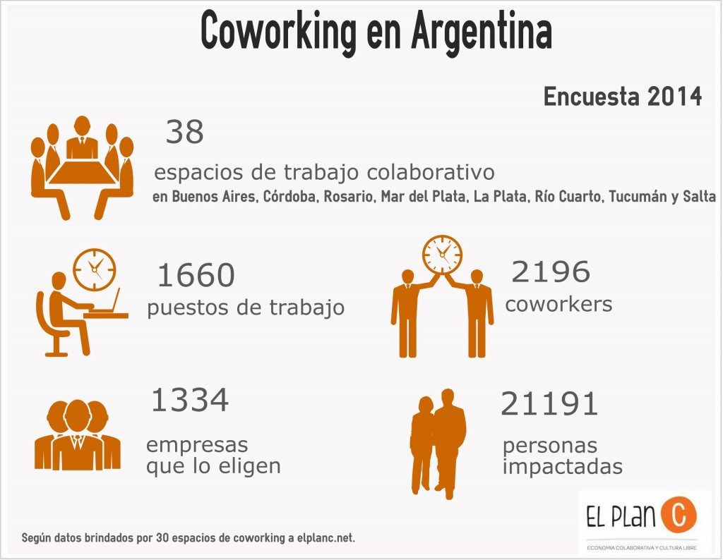
slides encuesta

Slide 17
slides hitos locales

Slide 18
¡Sigamos colaborando!
el plan c
elplancnet

